Slide 1

Интерактивная игра
«Где логика?»

Slide 2
1 РАУНД
«Найди общее»

Slide 3

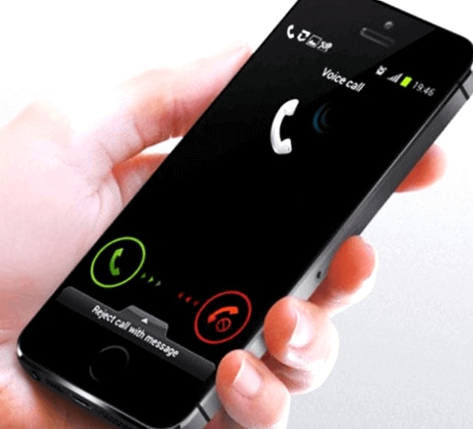

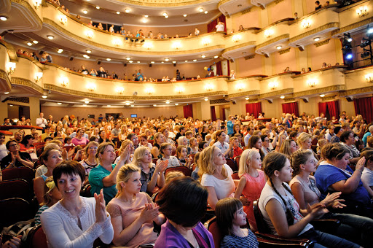
Найди общее

Slide 4
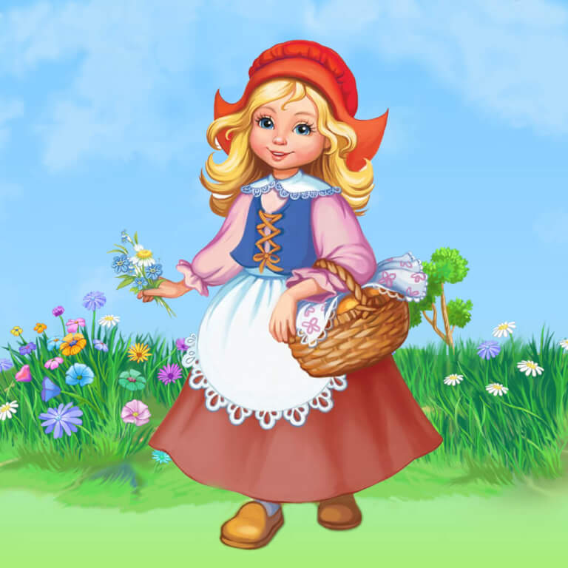
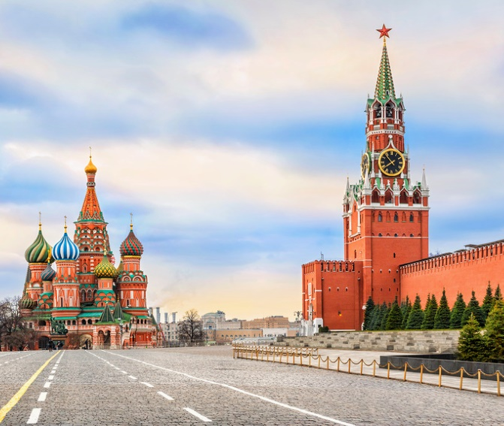
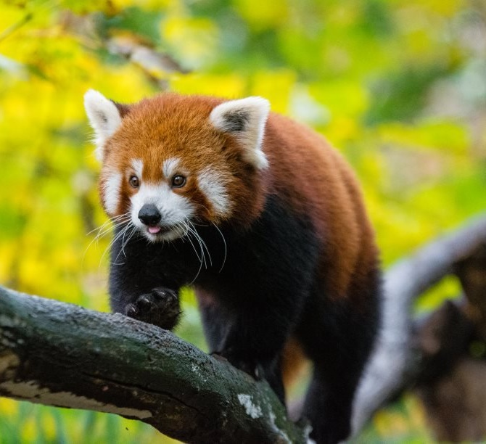
Найди общее

Slide 5
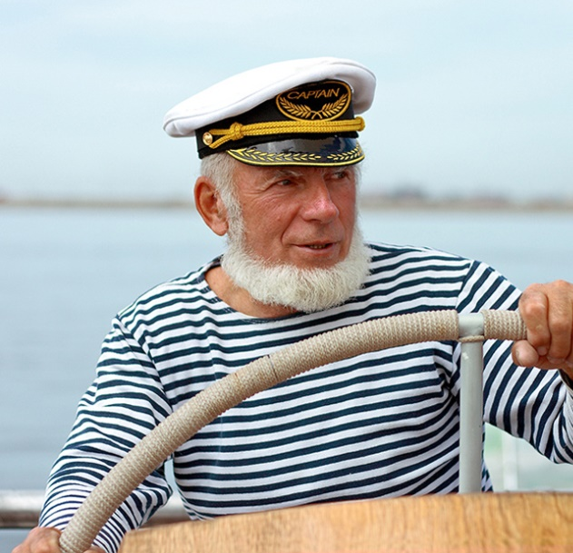
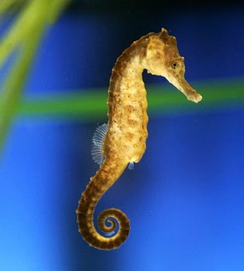
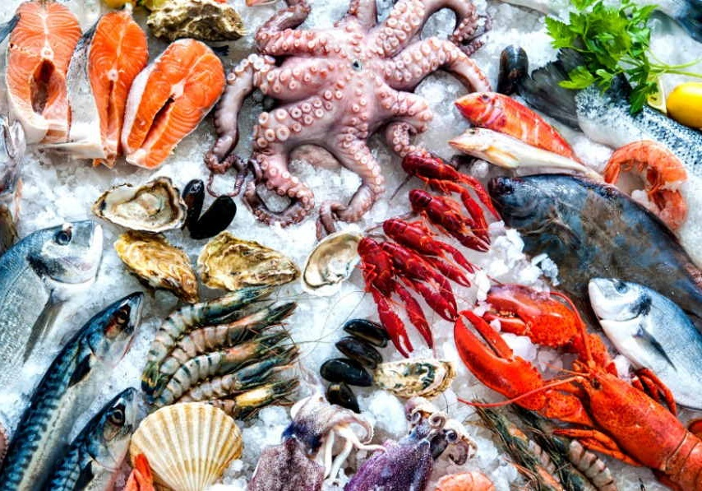
Найди общее

Slide 6
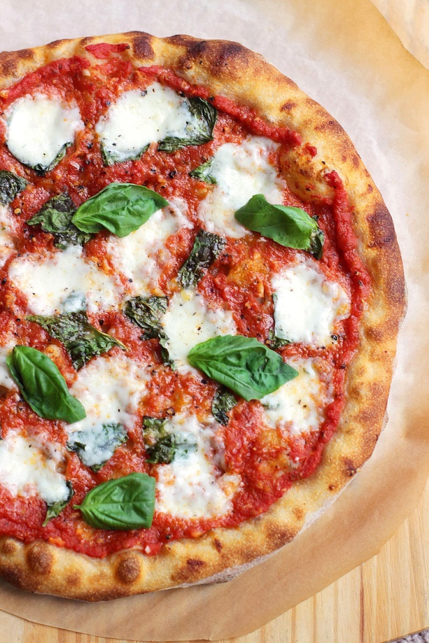
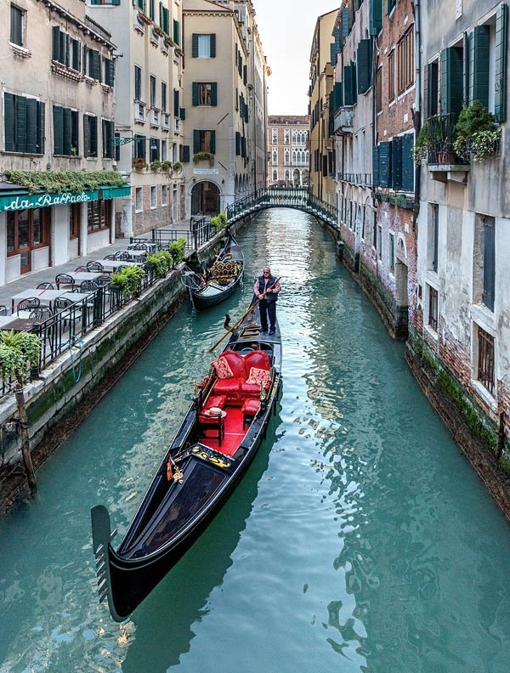
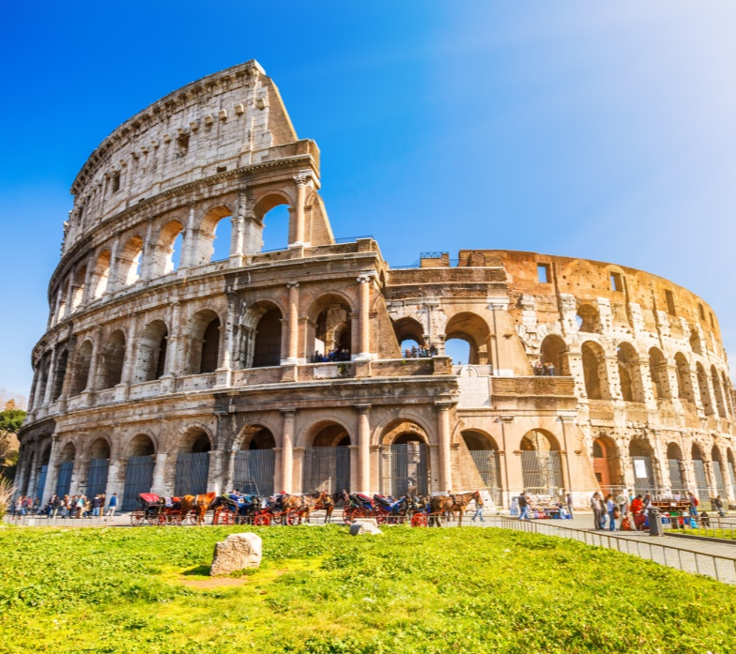
Найди общее

Slide 7
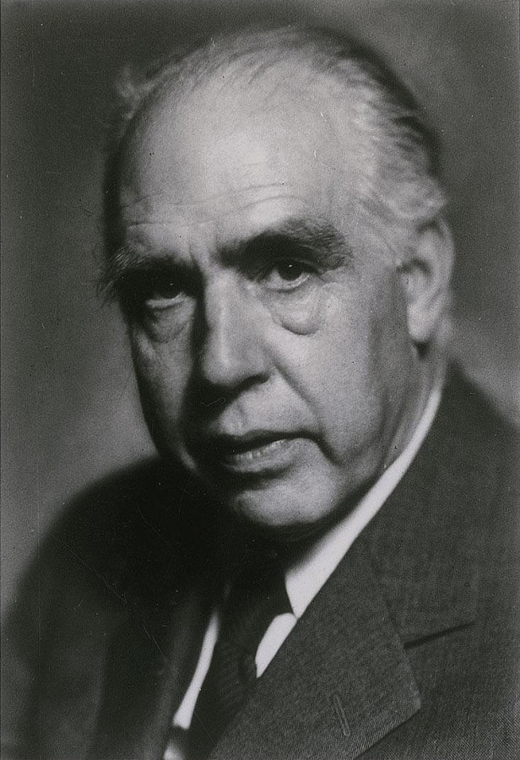
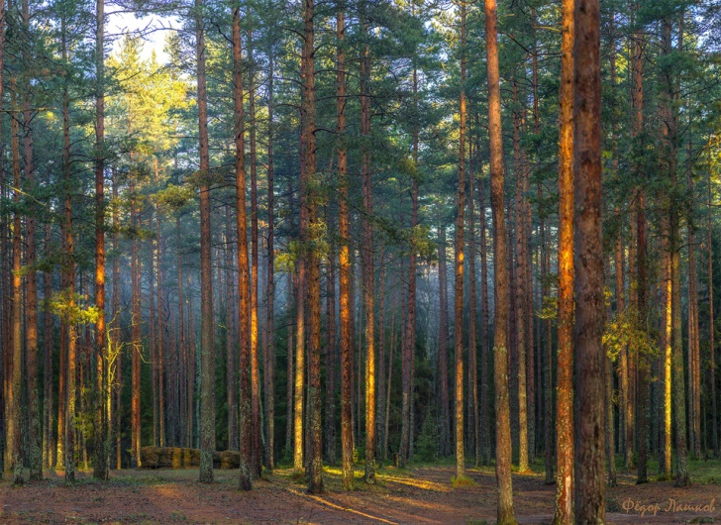
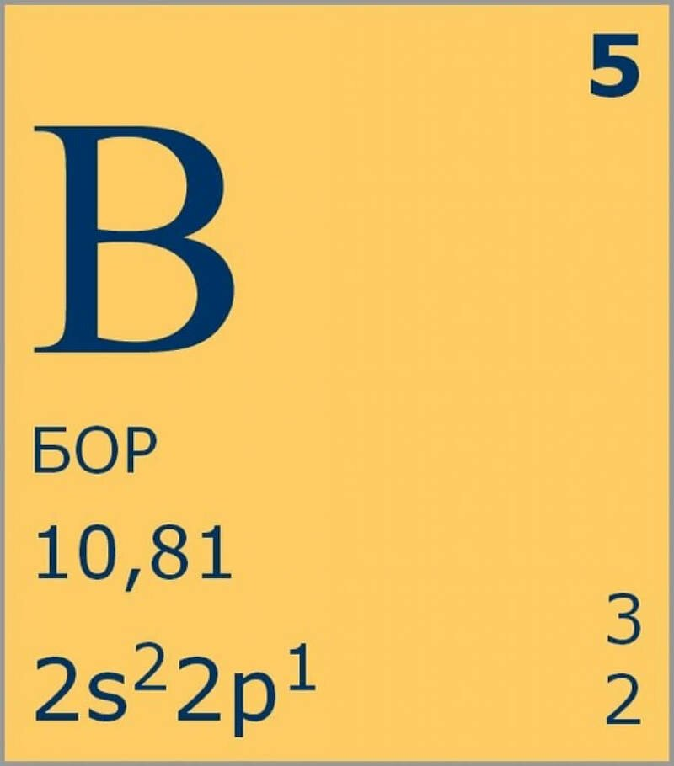
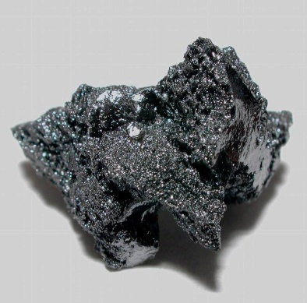
Найди общее

Slide 8
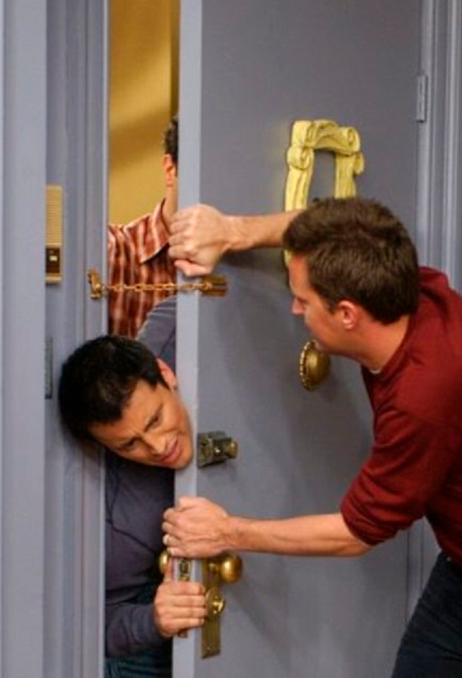
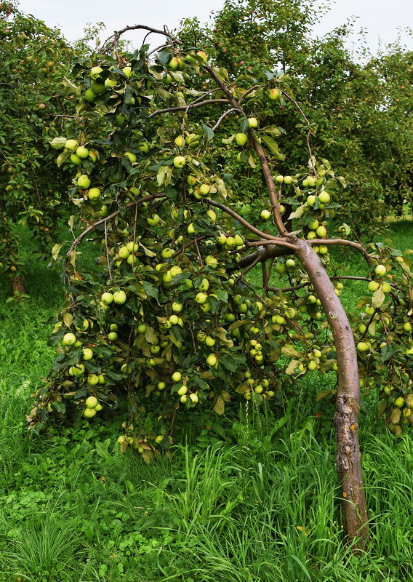
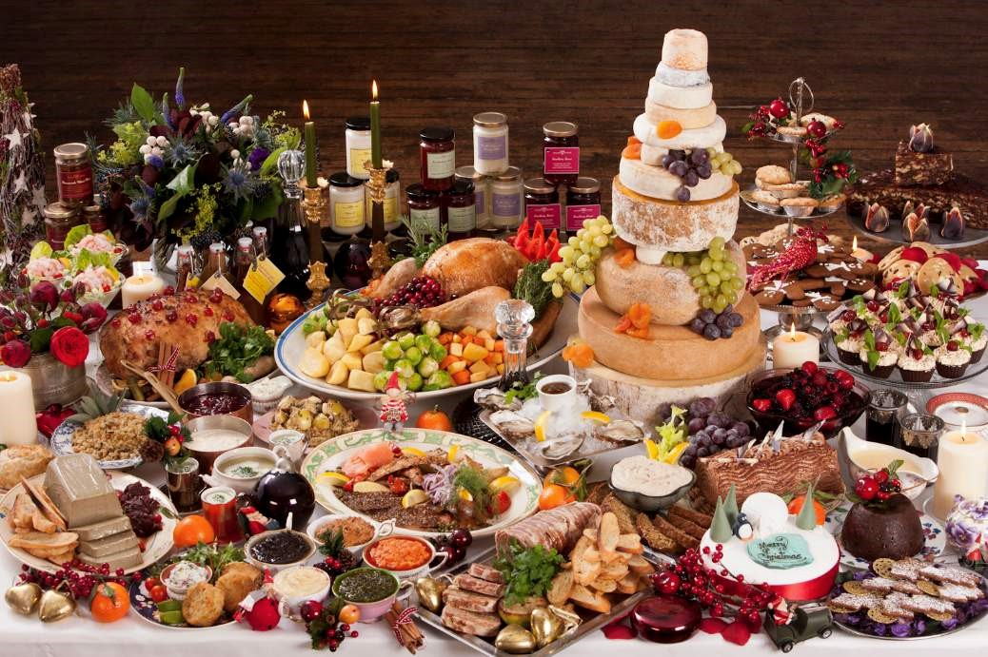
Найди общее

Slide 9
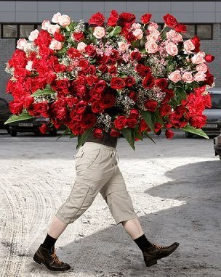
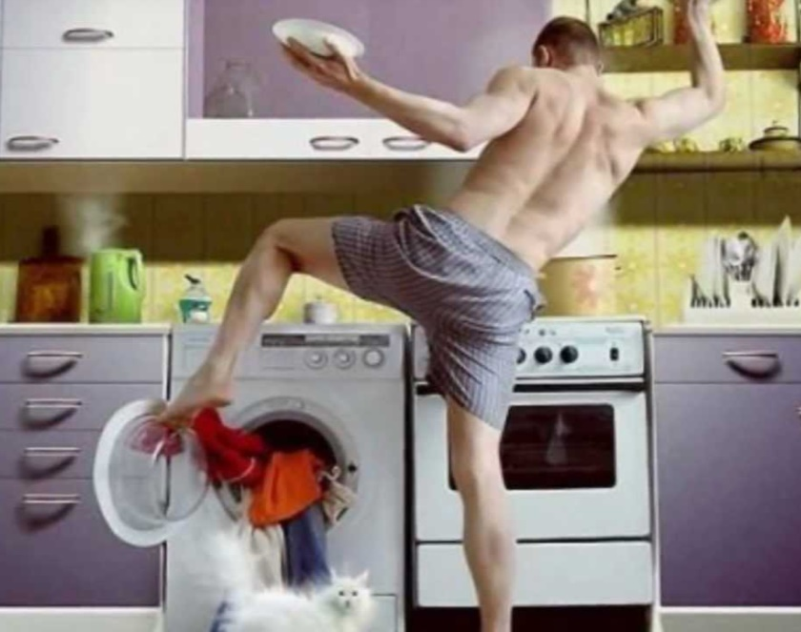

Найди общее

Slide 10
2 РАУНД
«Убери лишнее»

Slide 11


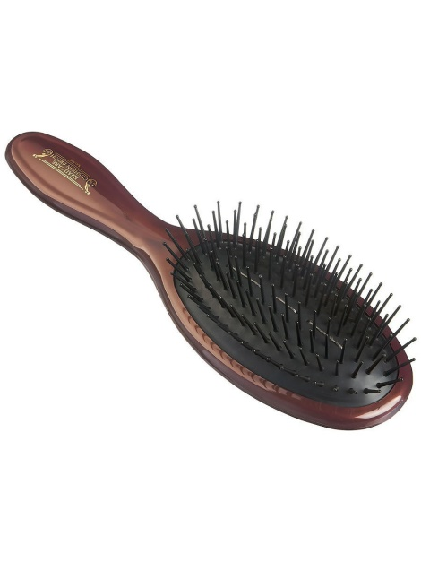
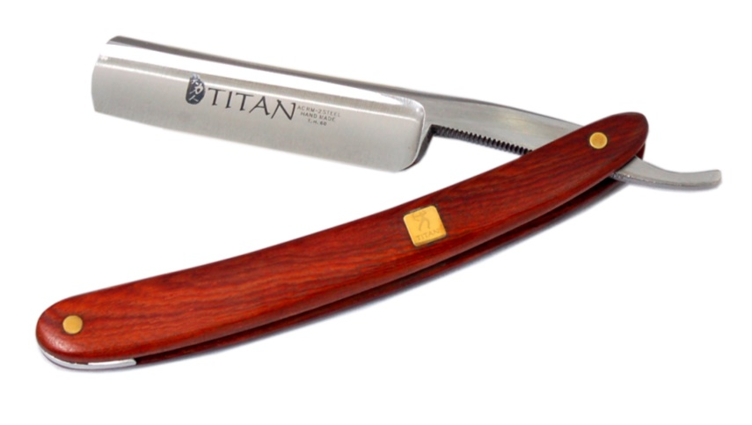
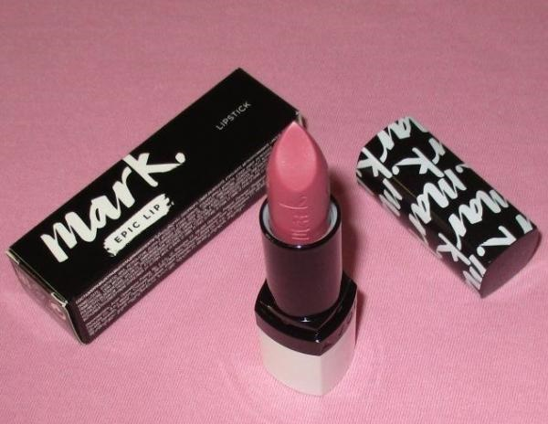
Убери лишнее

Slide 12
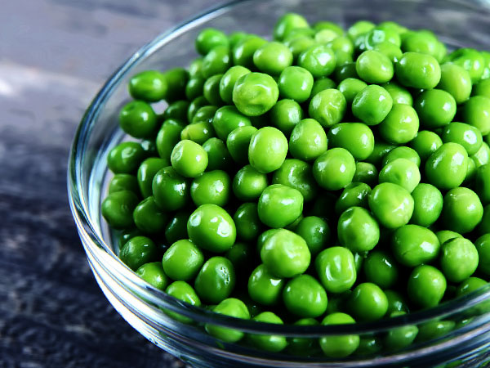
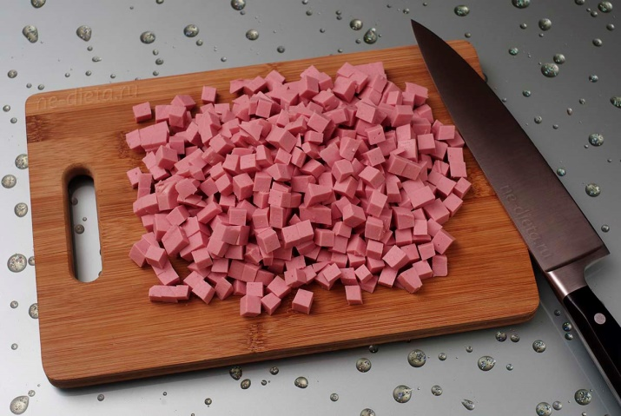
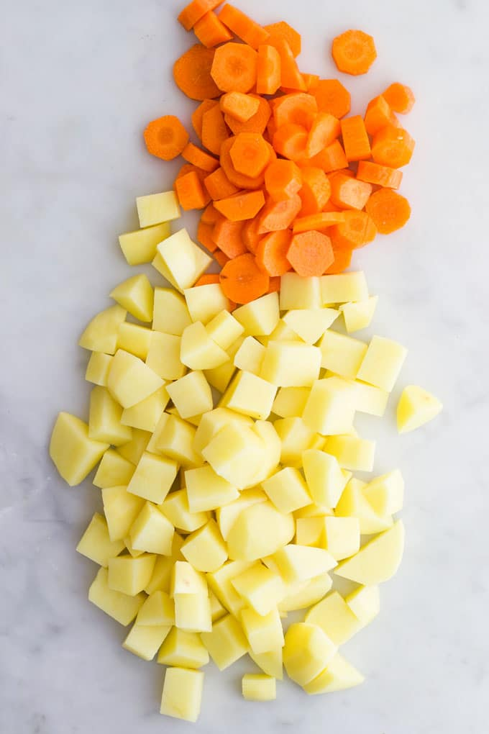
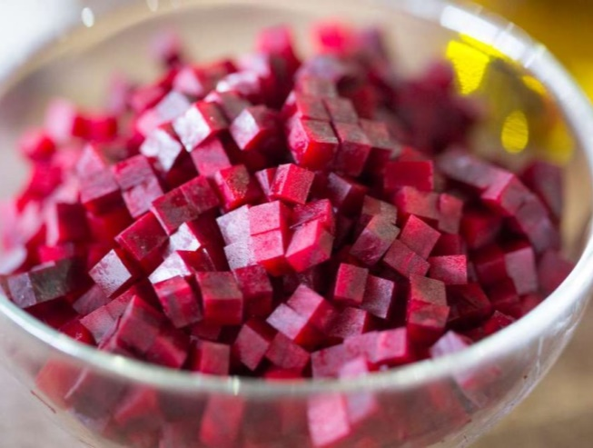
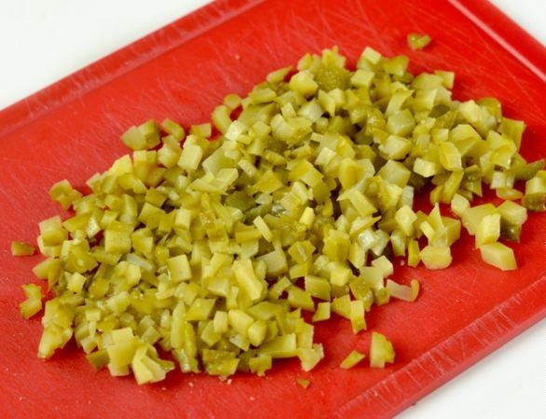
Убери лишнее

Slide 13
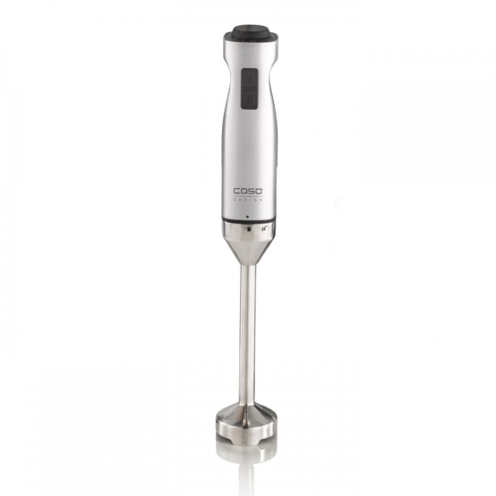
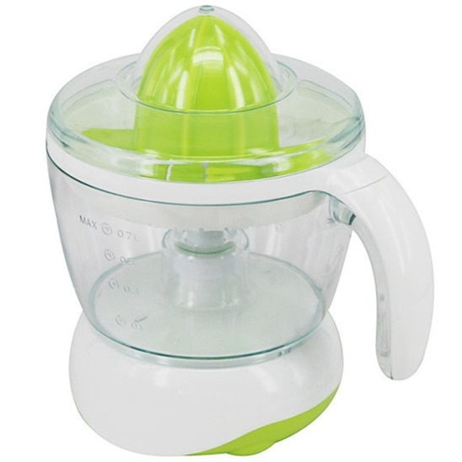
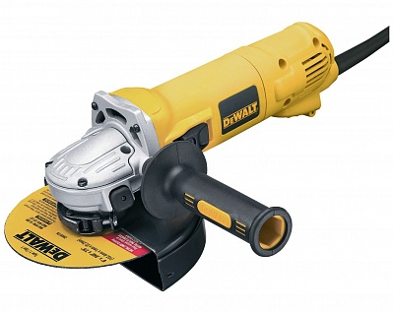
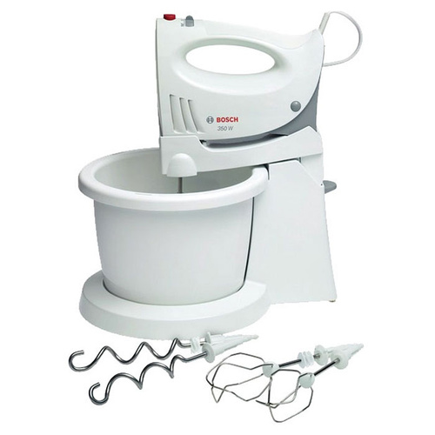
Убери лишнее

Slide 14
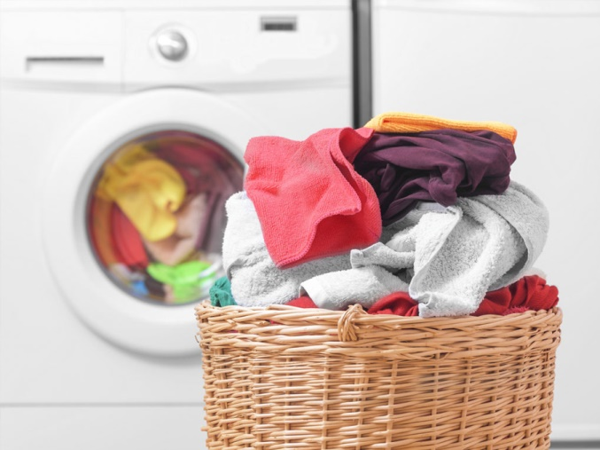
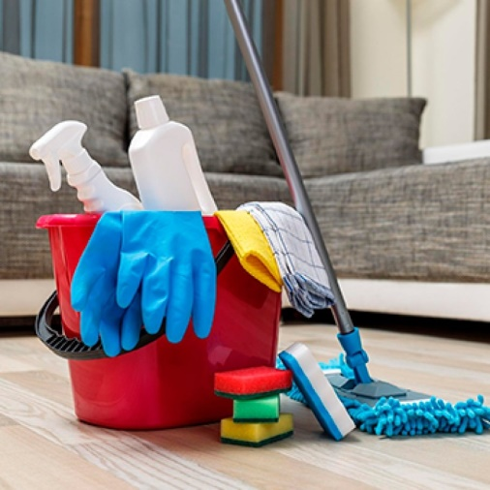
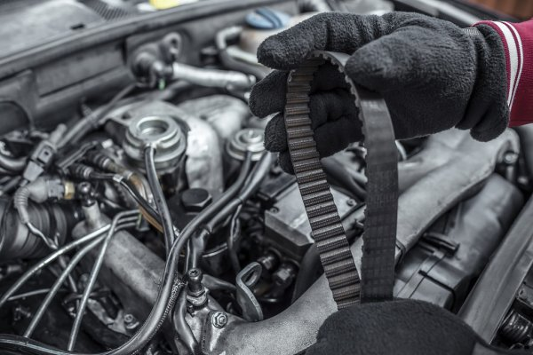
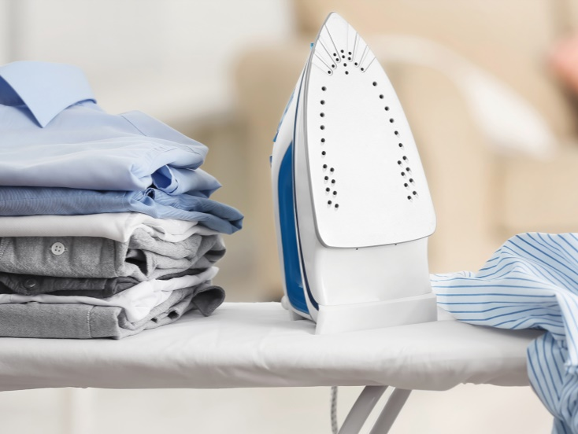
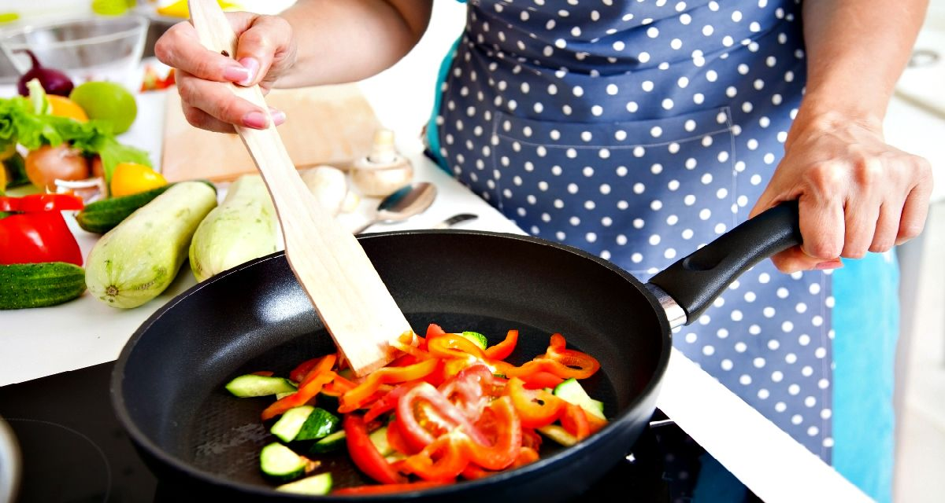
Убери лишнее

Slide 15
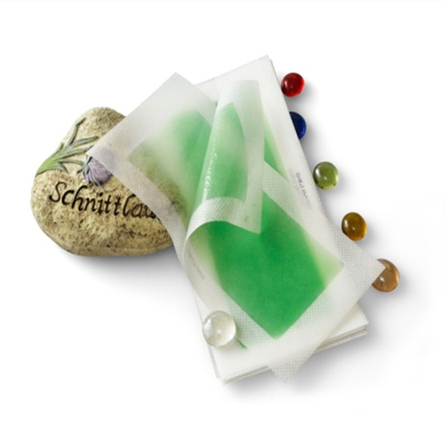
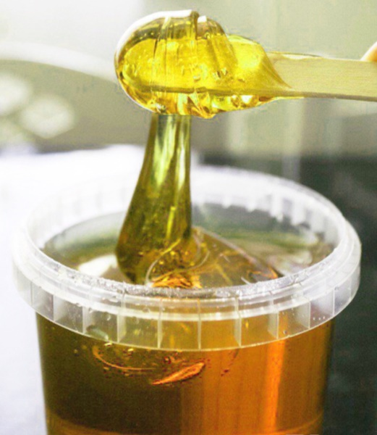
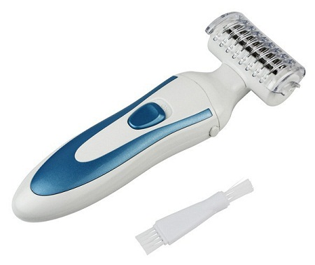


Убери лишнее

Slide 16
3 РАУНД
«Угадай звезду»

Slide 17

Угадай звезду

Slide 18
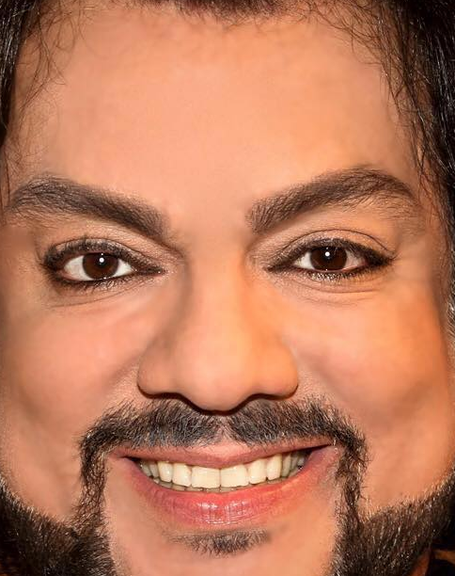
Угадай звезду

Slide 19

Угадай звезду

Slide 20

Угадай звезду

Slide 21
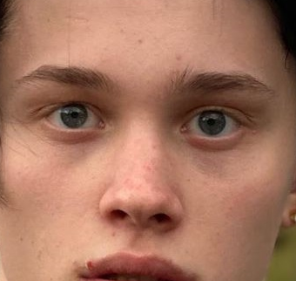
Угадай звезду

Slide 22
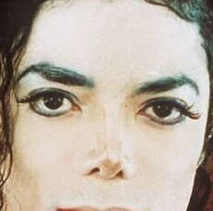
Угадай звезду

Slide 23
4 РАУНД
«Последователи Шерлока»

Slide 24
Последователи Шерлока
Семь сестер находятся на даче, где каждая занята каким-то делом: первая сестра - читает книгу, вторая сестра - готовит еду, третья сестра - играет в шахматы, четвертая сестра - разгадывает судоку, пятая сестра - занимается стиркой
шестая сестра - ухаживает за растениями
А чем занимается седьмая сестра?

Slide 25
Последователи Шерлока
Вы сидите в самолете, впереди вас лошадь, сзади автомобиль. Где вы находитесь?

Slide 26
Последователи Шерлока
Один человек, путешествуя по лесным чащам амазонки, случайно попал в плен к местным туземцам-аборигенам. Аборигены были жестоким племенем и сообщили ему, что его казнят, но каким способом – это зависит от него. Если он скажет неправду, то его сбросят со скалы, а если скажет правду, то повесят. Что же должен сказать путешественник, чтобы остаться в живых?

Slide 27
5 РАУНД
«Формула всего»

Slide 28
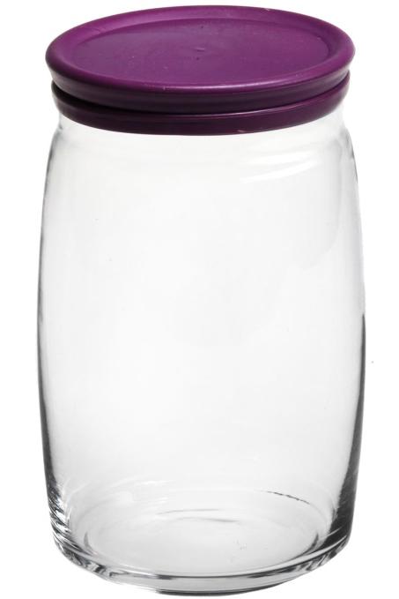
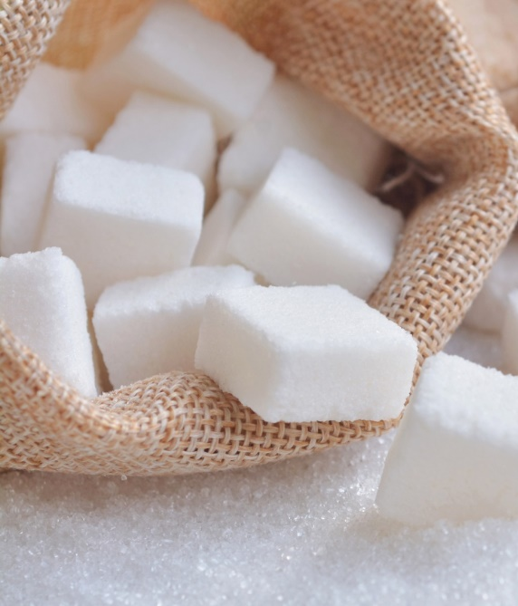
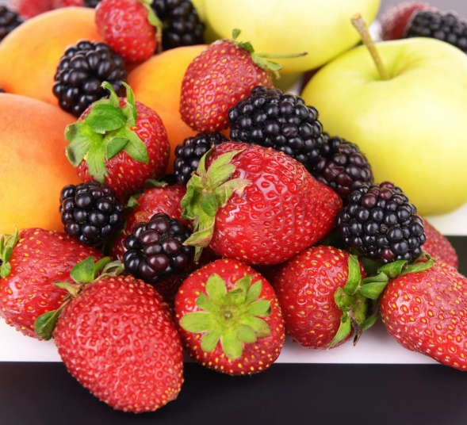
Формула всего

Slide 29


Формула всего

Slide 30



Формула всего

Slide 31
6 РАУНД
«Блиц турнир»

Slide 32

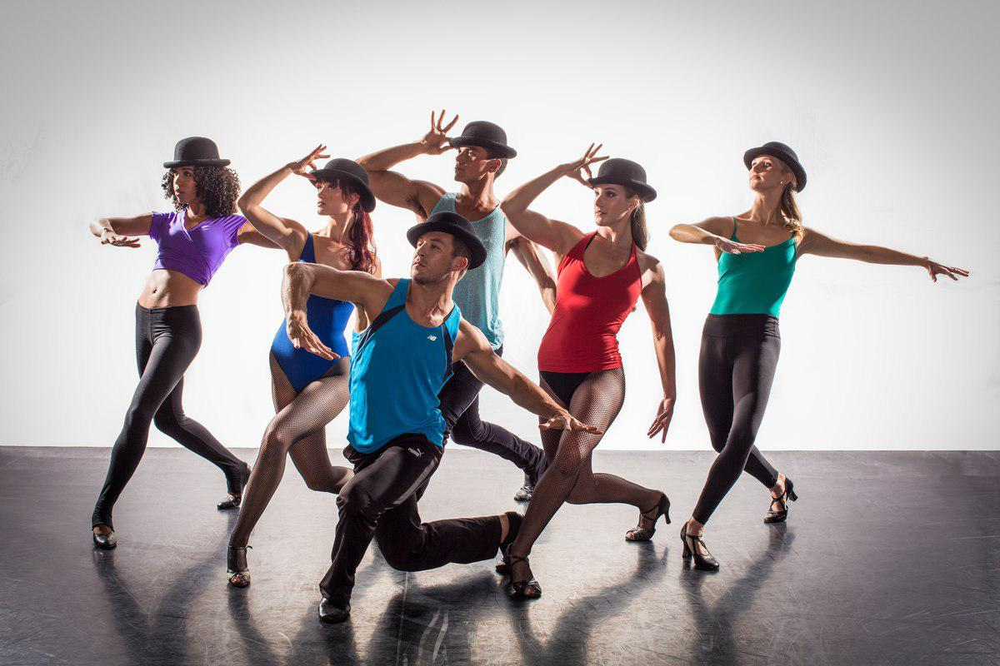

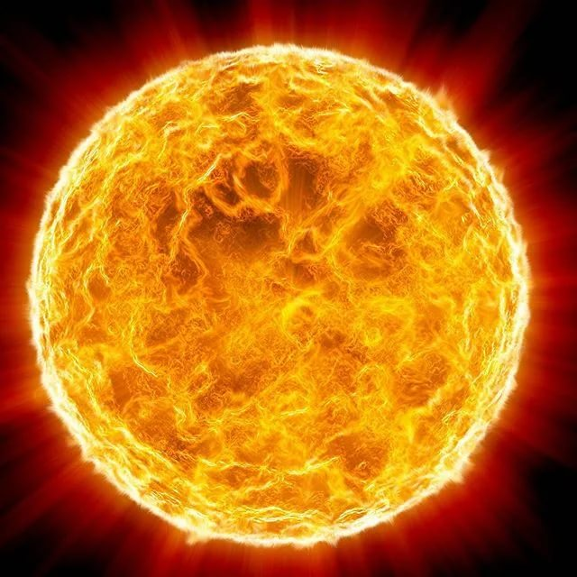
Блиц турнир
Строчка из песни
будет

Slide 33
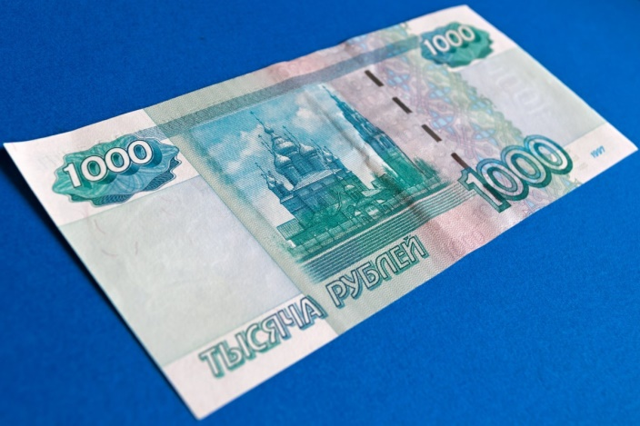


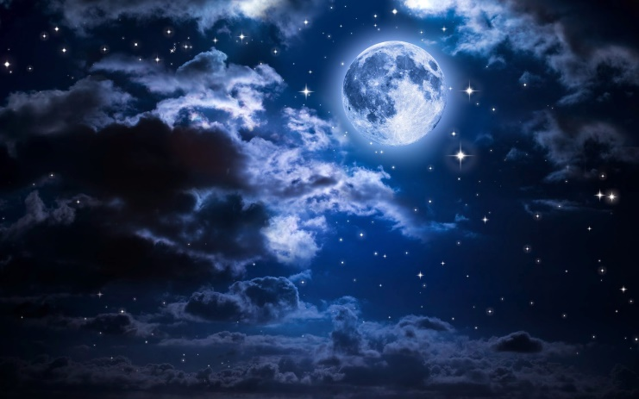
Блиц турнир
Литературное произведение

Slide 34




Блиц турнир
Строчка из стихотворения

Slide 35



Блиц турнир
Фильм

Slide 36


Блиц турнир
Литературное произведение

Slide 37



Блиц турнир
Строчка из песни

Slide 38



Блиц турнир
Поговорка

Slide 39




Блиц турнир
Литературное произведение
голосовой
помощник

Slide 40


Блиц турнир
Литературное произведение

Slide 41



Блиц турнир
Пословица

Slide 42



Блиц турнир
Литературное произведение

Slide 43




Блиц турнир
Строчка из стихотворения
?

Slide 44



Блиц турнир
Литературное произведение

Slide 45




Блиц турнир
Строчка из стихотворения

Slide 46



Блиц турнир
Строчка из песни

Slide 47
СПАСИБО ЗА ИГРУ!

Slide 48

СПАСИБО ЗА ИГРУ!

